Slide 1

密室逃脫
第30組
陳威傑、鍾秉智

Slide 2
遊戲設計
玩家須操控角色在地圖中探索…
地底光線不佳、空氣品質不好，視野非常狹隘…
藏在陰影中的星星是逃出這裡的關鍵...
時間緩緩地消逝…
究竟小幽靈可否逃離這一切?

Slide 3
設計概念
2D的地圖設計
簡單的解謎內容
摸黑的路線移動

Slide 4
實作.v .xdc file
Button.v
Character.v
Clock_divider.v
Keyboard.v
Led.v
Map.v
Screen.v
Seven_segment.v
Top.v
Voice.v
Constraints.xdc

Slide 5
分工
完成(鍾秉智、陳威傑)
Code架構建設(規劃module、.v file等)
Button、Keyboard、Led、Voice、Seven_segment、State等實作
最基礎的character、map、screen等實作(角色可正常移動於地圖內)
Win、Lose的設計
Screen視野限制、吃星星等
美化地圖(原本的真的很醜。。)

Slide 6
實做完程度
角色可正常移動於地圖內
視野限制
吃星星
多張地圖 or 地圖延展至多個螢幕
密碼門
怪物追擊
✓
✓
✓
X
X
X

Slide 7

是否包含課外內容?

Slide 8
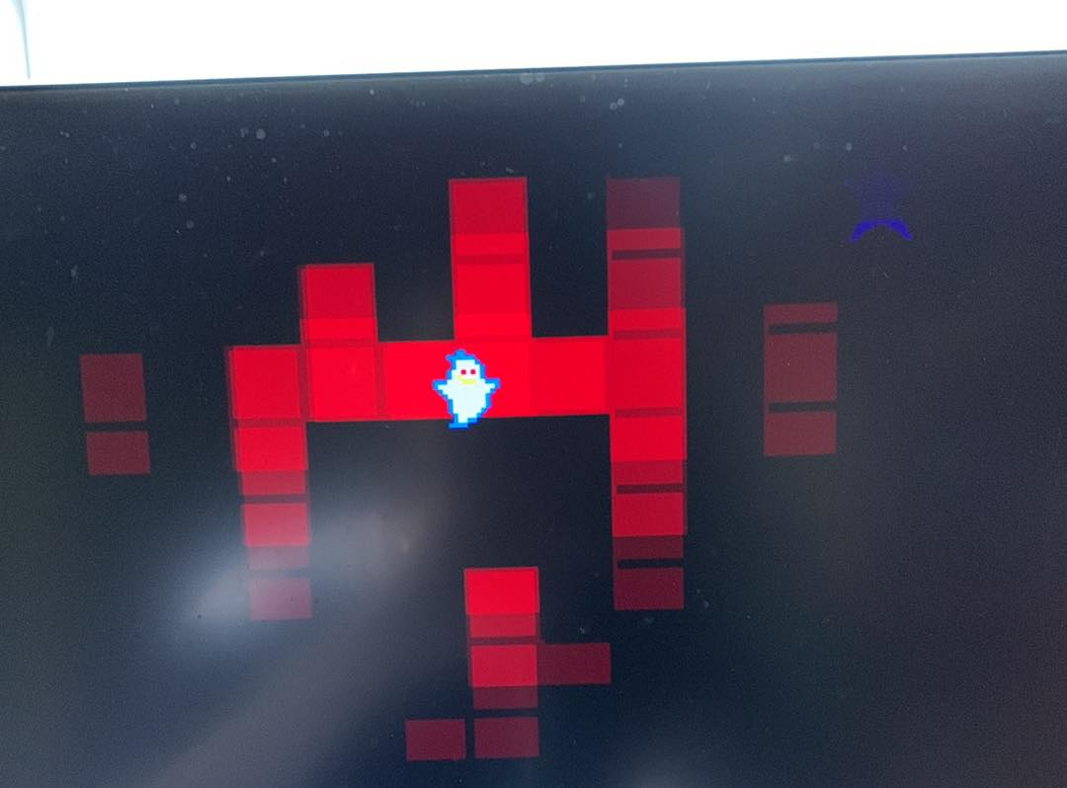
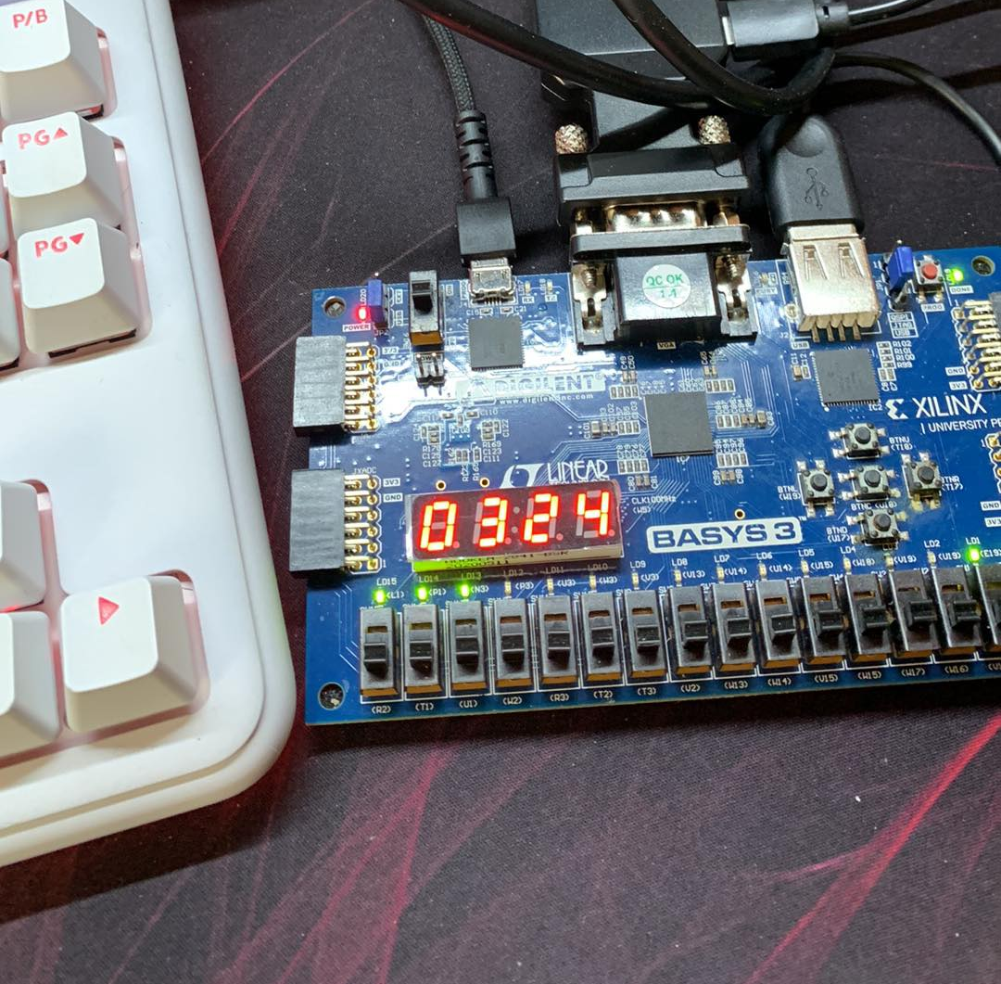
實際操作展示

Slide 9
THE END
謝謝助教、教授~

